Slide 1

Structural design patterns Hoe OOP inzetten voor betere code..
2025-2026 Semester 4 TI
HBO-ICT

Slide 2

Agenda
Design patterns: Wat en waarom?
Structural design patterns: wat?
Adapter(wrapper)
Decorator
Proxy
Bridge
Facade
Composite
Flyweight

Slide 3

Structural design patterns
Wat en waarom?

Slide 4
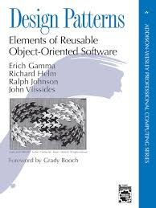
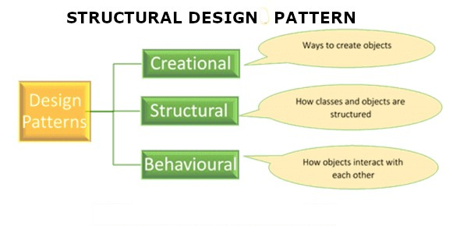
Design patterns
‘Standaard’ oplossing voor veelkomende problemen
Communicatie tool voor complexe design ideeen
Separation of concerns
Creational (bijv. Singleton, builder, factory)
Structural (<= vandaag)
Behavioral (iterator, visitor ..)
Notes:
Design patterns boek: (Gang of Four (GoF))
Plaatje design patterns: https://www.linkedin.com/pulse/design-patterns-2-structural-mohamad-abuzaid/

Slide 5
Structural design patterns
Antwoord op: Hoe grotere structuren vormen dmv. klassen/objecten
Versimpelen van relaties
Vaak ‘spontaan’ ontstaan bij het refactoren/versimpelen van code
Gebruik design patterns om code te versimpelen/verschonen en NIET ‘omdat je het persee wilt gebruiken’.
Kracht van compositie en overerving: Terugkerende thema bij elke design pattern (en kracht van OOP)!

Slide 6
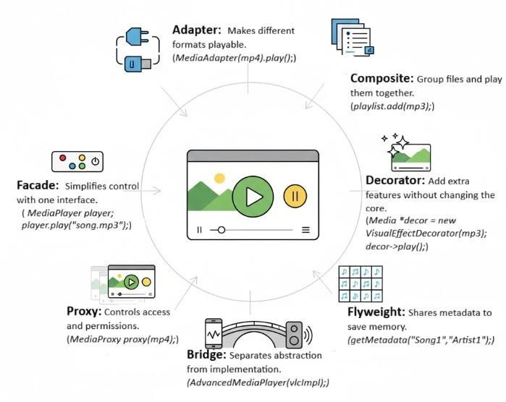
Wanneer welke pattern gebruiken?
Moet je een complex subsysteem vereenvoudigen? => FACADE | (Bied een eenvoudige interface voor complexe code)
Moet je één interface omzetten naar een andere? => ADAPTER | (Laat incompatibele interfaces samenwerken) Wil je verantwoordelijkheden dynamisch toevoegen (zonder de klasse aan te passen)? =>DECORATOR | (Wikkel een object om gedrag uit te breiden)
Heb je controle nodig over de toegang tot een object? =>PROXY | (Lazy loading, toegangscontrole, logging, enz.)
Wil je individuele objecten en groepen op dezelfde manier behandelen? => COMPOSITE | (Boomstructuren zoals bestanden/mappen)
Moet je objecten delen om geheugengebruik te verminderen? => FLYWEIGHT | (Herbruik gemeenschappelijke delen van objecten)
Moet je abstractie scheiden van implementatie? =>BRIDGE | (Ontkoppel interface van implementatie)
Notes:
Image: https://www.tutorialspoint.com/cplusplus/cpp_structural_design_pattern.htm

Slide 7
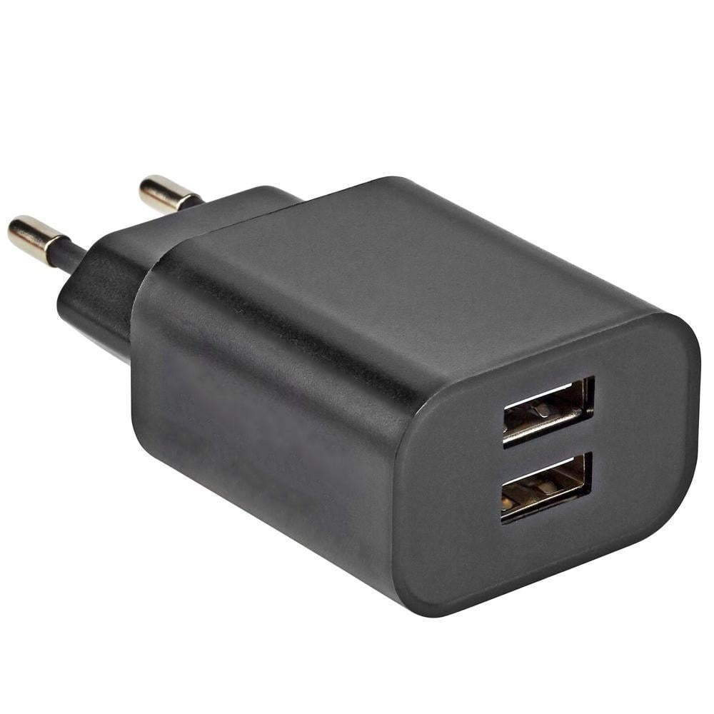
Adapter (wrapper)
Een van de simpere SDP’s
Interfacen met bijv. een legacy systeem
Voorbeeld gebruik door client code
int main() {
std::cout << "Client: I can work just fine with the Target objects:\n";
Target *target = new Target;
ClientCode(target);
std::cout << "\n\n";
Adaptee *adaptee = new Adaptee;
std::cout << "Client: The Adaptee class has a weird interface. See, I don't understand it:\n";
std::cout << "Adaptee: " << adaptee->SpecificRequest();
std::cout << "\n\n";
std::cout << "Client: But I can work with it via the Adapter:\n";
Adapter *adapter = new Adapter(adaptee);
ClientCode(adapter);
std::cout << "\n";
delete target;
delete adaptee;
delete adapter;
return 0;
}

Slide 8
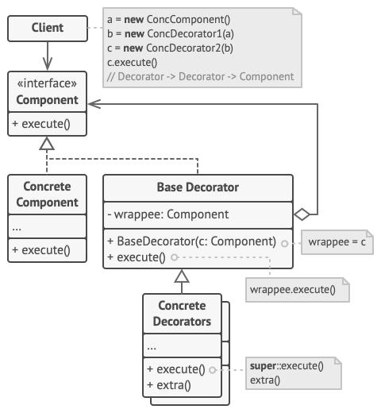
Decorator
Functionaliteit toevoegen (zonder explosie aan subclassen)
Vergelijkbaar met adapter(wrapper) pattern => Maar bij decorator meerdere lagen toevoegen mogelijk, en interface blijft gelijk/wordt uitgebreid
Te herkennen aan constructor die een Component object meekrijgt

Slide 9

Decorator – hoe gebruiken?
int main() {
/**
* This way the client code can support both simple components...
*/
Component* simple = new ConcreteComponent;
std::cout << "Client: I've got a simple component:\n";
ClientCode(simple);
std::cout << "\n\n";
/**
* ...as well as decorated ones.
*
* Note how decorators can wrap not only simple components but the other
* decorators as well.
*/
Component* decorator1 = new ConcreteDecoratorA(simple);
Component* decorator2 = new ConcreteDecoratorB(decorator1);
std::cout << "Client: Now I've got a decorated component:\n";
ClientCode(decorator2);
std::cout << "\n";
delete simple;
delete decorator1;
delete decorator2;
return 0;
}
Client: I've got a simple component:
RESULT: ConcreteComponent
Client: Now I've got a decorated component:
RESULT: ConcreteDecoratorB(ConcreteDecoratorA(ConcreteComponent))
Notes:
Source: https://refactoring.guru/design-patterns/decorator

Slide 10
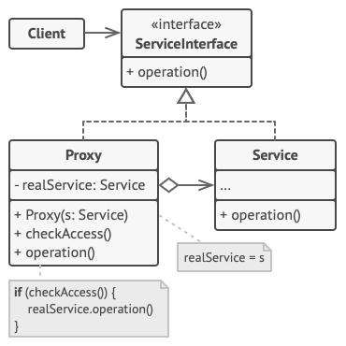
Proxy
Placeholder in plaats van object direct gebruiken
In c++ gebruik je het al..? Smart pointers! => Onderliggende object gebruik die ‘gewrapt’ is in unique_ptr
Bijv. checkAccess, lazy loading (aanmaken als het écht nodig is.. Etc)
Notes:
Source: https://refactoring.guru/design-patterns/proxy

Slide 11
Proxy: Is het geen adapter/wrapper?
Placeholder in plaats van object direct gebruiken, maar itt. Tot adapter blijft interface (hoe client het gebruikt!) hetzelfde
int main() {
std::cout << "Client: Executing the client code with a real subject:\n";
RealSubject *real_subject = new RealSubject;
ClientCode(*real_subject);
std::cout << "\n";
std::cout << "Client: Executing the same client code with a proxy:\n";
Proxy *proxy = new Proxy(real_subject);
ClientCode(*proxy);
delete real_subject;
delete proxy;
return 0;
}
Notes:
Source: https://refactoring.guru/design-patterns/proxy

Slide 12
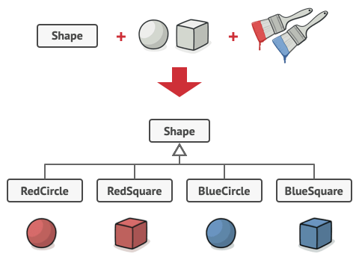
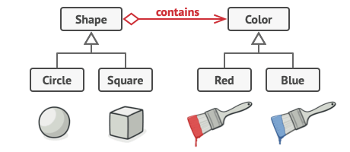
Bridge: Explosie van subclasses vermijden
Class uitbreiden in beide richtingen (bijv. vormen die zowel een kleur eigenschap hebben, als een vorm eigenschap)
Notes:
Source: https://refactoring.guru/design-patterns/proxy

Slide 13
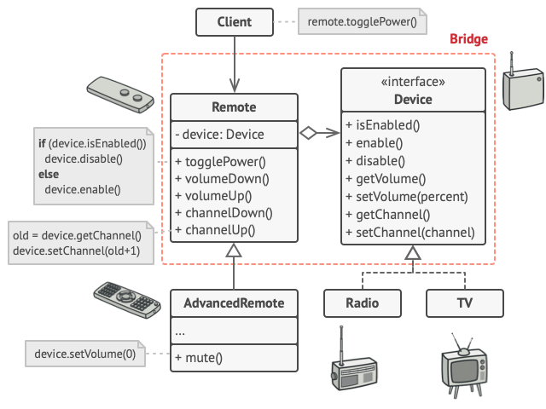
Bridge: Explosie van subclasses vermijden
Ipv. RemoteRadio, RemoteTV, Remote<somedevice> heeft Remote een Device object (compositie)
Compositie ipv. Overerving
https://en.wikipedia.org/wiki/Composition_over_inheritance
Notes:
Source: https://refactoring.guru/design-patterns/proxy

Slide 14
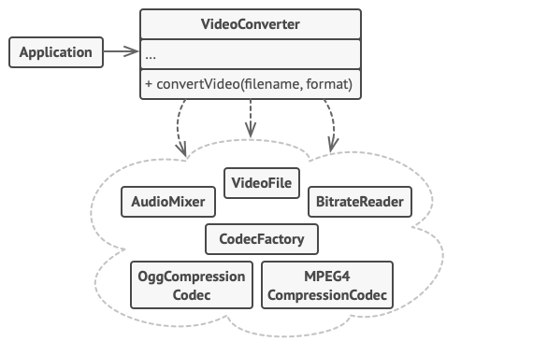
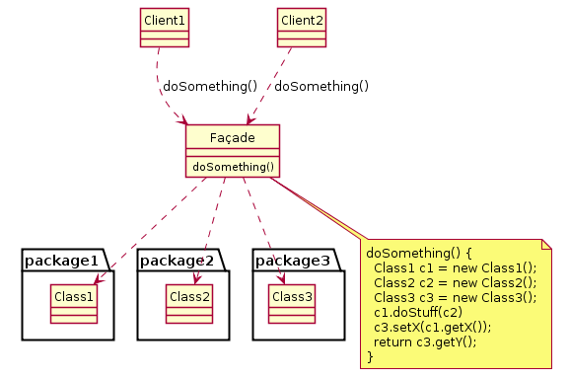
Façade: Versimpelde interface
Leesbaarheid en bruikbaarheid vergroten
Complexe functionaliteit verschuilen achter een API
Notes:
Source: https://refactoring.guru/design-patterns/proxy

Slide 15
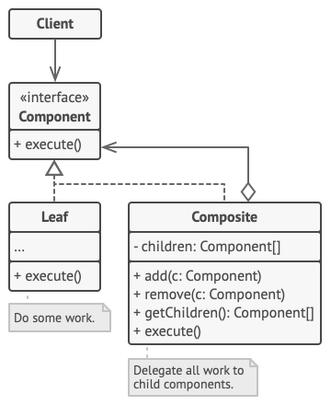
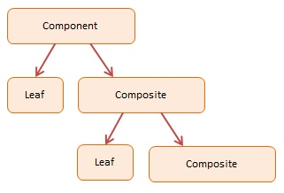
Composite: All the way composition
Nuttig als je een boom structuur hebt ( en je de leafs en takken op dezelfde manier wilt benaderen..)
Zo niet, nvm
Notes:
Source: https://refactoring.guru/design-patterns/composite

Slide 16
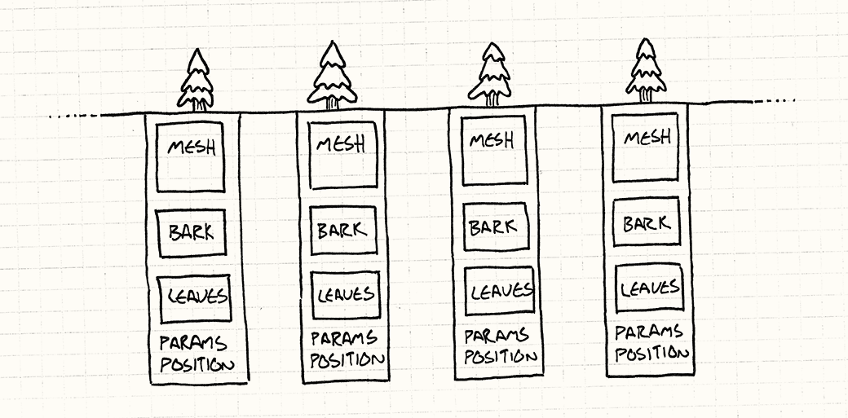
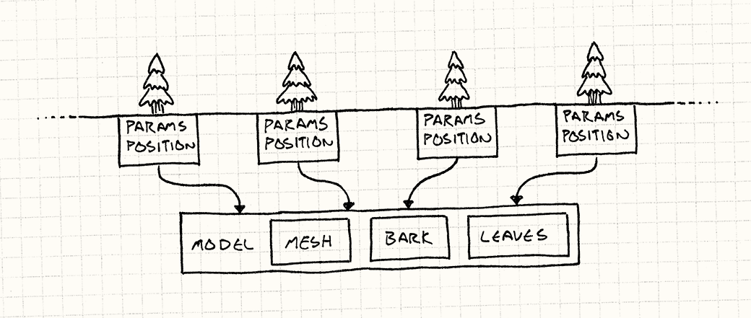
Flyweight: want geheugen is duur..
Delen van intrinsieke state tussen objecten, data duplicatie voorkomen
Notes:
https://gameprogrammingpatterns.com/flyweight.html

Slide 17
Hoe object oriented is jouw code?
Hoe ‘OO’ is jouw code?
Kunnen design patterns je code mooier maken?

Slide 18
/0

